Slide 1
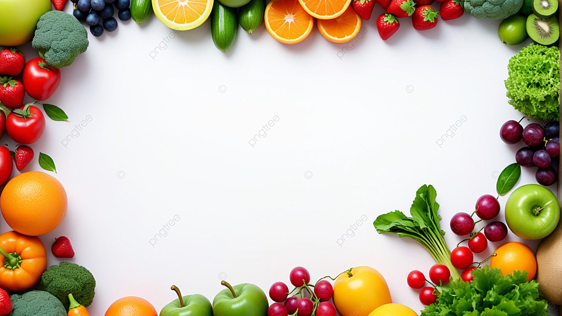

ỦY BAN NHÂN DÂN QUẬN TÂY HỒ
GIÁO ÁN LĨNH VỰC PHÁT TRIỂN NHẬN THỨC HOẠT ĐỘNG KHÁM PHÁ ĐỀ TÀI: SỰ ĐỔI MÀU CỦA NƯỚC BẮP CẢI TÍM Lứa tuổi : 5-6 tuổi Giáo viên: Nguyễn Thu Huyền

Slide 2
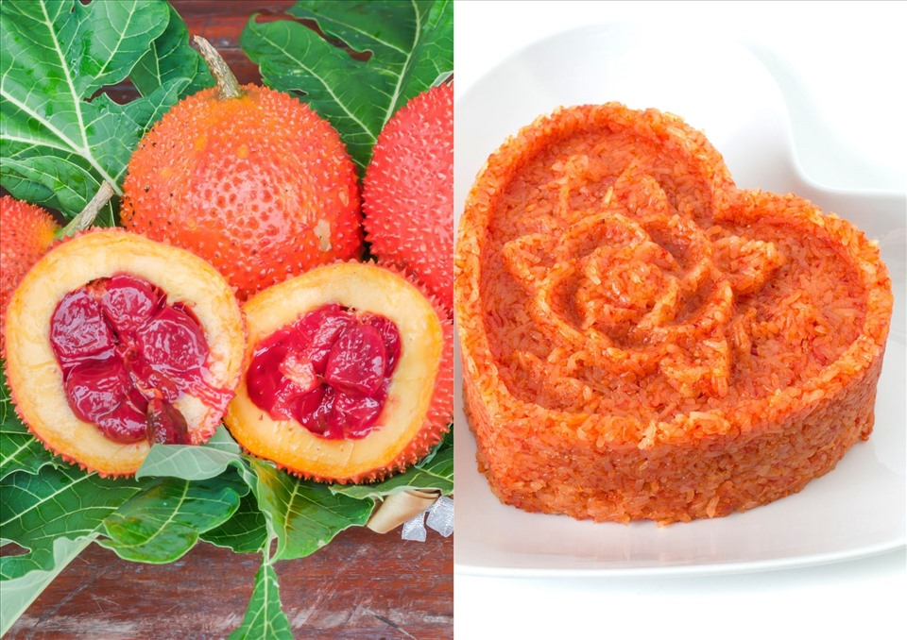
Màu đỏ từ quả gấc

Slide 3
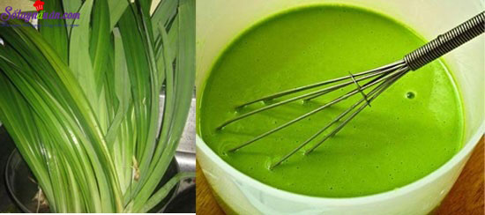
Màu xanh từ lá dứa

Slide 4
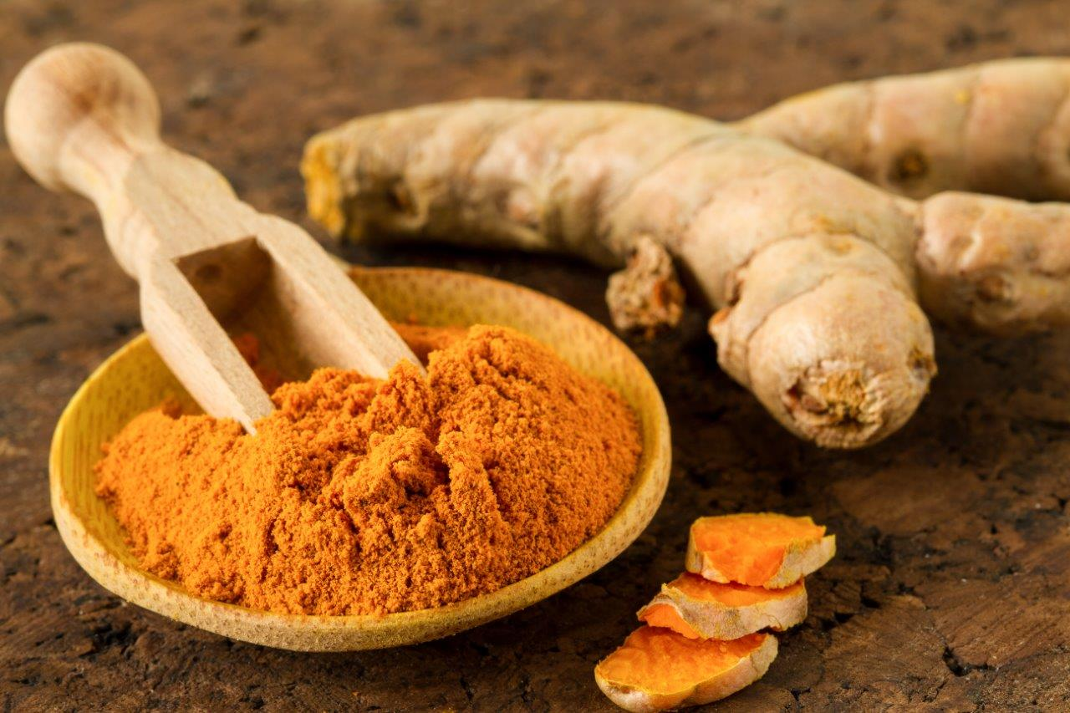
Màu vàng từ bột nghệ

Slide 5

Trẻ thực hiện thí nghiệm

Slide 6



BẢNG GHI CHÉP KẾT QUẢ

Slide 7

Trẻ đọc Ráp cùng cô

Slide 8

Trẻ ứng dụng thực tế

